Slide 1
المصادر العضوية للطاقة

Slide 2
تستعمل المركبات العضوية كمصادرللطاقة من قبل الاحياء المجهرية عضوية التغذية وهذه المصادر تشمل مجموعة كبيرة كالكربوهيدرات بانواعها المختلفة مثل الالكينات والالكينات والمركبات النتروجينية مثل الاحماض الامينية والبيورين والبرميدين والدهنيات مثل املاح الكليسرول والاحماض الدهنية.
المركبات الكربوهيدراتية هي الاكثر شيوعا واستعمالا في الاوساط الزرعية المختبرية لتنمية الاحياء المجهرية وان جميع المركبات الكربوهيدراتية ومشتقاتها تستخدم كمصادر للطاقة من قبل مجموعة معينه من الاحياء المجهرية ، اذ تستعمل قدرة الاحياء المجهرية على اكسدة الكربوهيدرات ودراسة نواتجها وكوسيلة لتصنيف هذه الاحياء .

Slide 3
1. مسلك ابدن – مايرهوف- بارناس Embden - Meyerhof - Parnas (EMP)
ان هذا التفاعل يتم فيه تحويل كل جزئية من سكر الكلوكوز الى جزيئيتين من البايروفيت
مقدارالطاقة المتحررة (∆G) من هذه العملية فهي حوالي 47 كيلو سعرة وجزء من هذه الطاقة يخزن في (ATP).
ان كفاءة هذا المسلك هو 30% لانه فقط 30% يخزن في (ATP).
هذا المسلك هو الممر الرئيس الذي تسلكة الخميرة Sacharomyces cerevisiae عند تخميرها لسكر الكلوكوز وهو ايضا المسلك الذي تسلكة بكتريا Propionibacterium arabinosum وبكتريا اخرى من مجموعة متشابهة التخمر .

Slide 4
- ان جميع التفاعلات في هذا المسلك عكسية فيما عدا تفاعل فسفرة الكلوكوز والفركتوز سداسي الفوسفات وتحول فوسفواينول بايروفيت الى بايروفيت .
اول تفاعل يشمل تنشيط سكر الكلوكوز بفسفرته ثم خلال التحولات تتولد جزئيتين من البايروفيت وتخلق اربع جزيئات من (ATP).
- يطلق على هذا المسلك اسم اخر هو مسلك السكر السداسي ثنائي الفوسفات

Slide 5
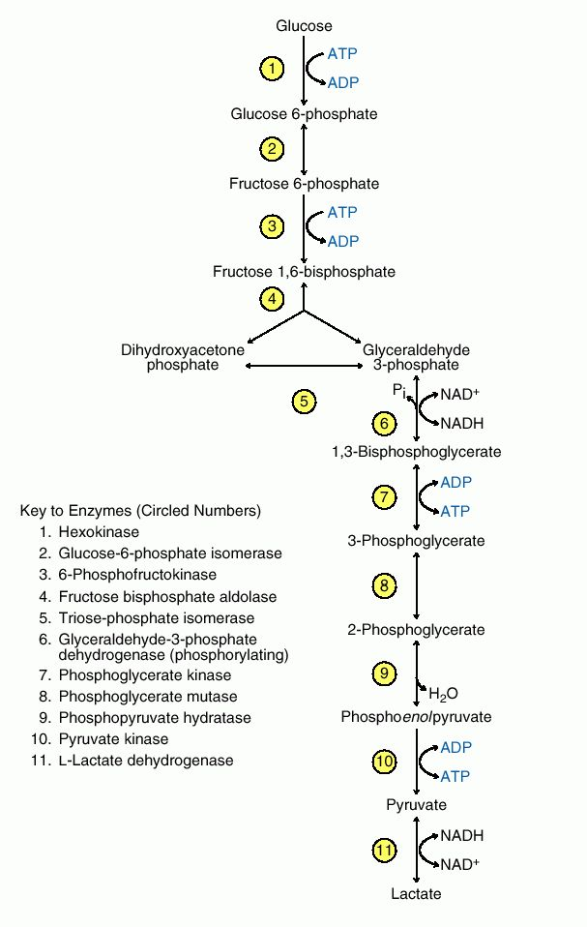

Slide 6
2. مسلك السكر السداسي الكربون احادي الفوسفات Hexose Monophosphate Pathway (HMP)
ياخذ هذا المسلك اشكال مختلفة في مختلف الاحياء المجهرية وذلك حسب توفر الانزيمات التي تحتاجها عمليات الاكسدة ، ويعتقد ان هذا المسلك ليس اساسيا لتوليد الطاقة في معظم الاحياء المجهرية .
- ان هذا المسلك ولو انه لا يولد طاقة بنفس الكفاءة التي يولدها المسلك الاول ولكن نواتجة مهمه بالنسبة للاحياء المجهرية ، اذ يوفر لها السكر خماسي الكربون المفسفرة لتخليق النيوكليوتايد والنيكوتين امايد ادنين داينيوكليوتايد فوسفيت بشكل مختزل (NADPH₂) لاستعمالة عند الحاجة كعامل مختزل .

Slide 7
- المسلك الذي يسلكة معظم الاوقات الفطر Penicillium chrysogenum ، وهو ايضا المسلك الذي تفضلة البكتريا Brucella abortus وايضا انواع من بكتريا التي تنتمي للجنس Acetrobacter .
- ناتج التفاعل الاول من الكلوكوز هو كلوكونيت سادس الفوسفات الذي بدوره يوكسد بتمرير الالكترونات الى جزئية اخرى من (NADP) وتحويل السكر السداسي الكربون الى اخر خماسي الكربون (رايبلوز خامس الفوسفات) بتحرير جزئية من ثاني اوكسيد الكاربون .

Slide 8
- عند تكوين السكر الخماسي يختلف الشكل الذي تستمر فيه عملية الاكسدة بمختلف الاحياء المجهرية وتختلف نواتج العملية ايضا ، فقد يتحول هذا السكر الى كلسرالديهايد ثالث الفوسفات (وهوسكر ثلاثي الكربون) مع تحرير جزيئتين من البايروفيت وبالتالي سيخلق جزيئة وحدة من (ATP) من خلال الدخول المسلك الاول وبالتالي توليد طاقة .

Slide 10
3.مسلك الفوسفوكيتوليز : pathway Phosphoketolase
بعض انواع البكتريا مثل Leuconostoc mesenteroides والتي تتميز بعدم قدرتها على تكوين انزيم فوسفورفركتوز كاينيز وانزيم الالدوليز والترايوز فوسفيت ايسومريز ، مما يؤدي بها الى سلوك طريق اخر لاكسدة سكر رايبوز خامس الفوسفات وتحرير نواتج هي الكحول الاثيلي وملح اللاكتيت مع تحرير جزيئة من ثاني اوكسيد الكربون .
- يتحول سكر الرايبوز خامس الفوسفات في بكتريا Leuconostoc mesenteroides وبمساعدة انزيم فوسفوفركتوكاينيز الى فوسفات الاستيل والكليسر الدهايد ثالث الفوسفات وكل من هذين المركبين ياخذ مسلك خاص به . فالاول يتفاعل مع الاستيل كو اي ليولد الكحول الاثيلي ، والثاني يولد اللاكتيت عن طريق الكلسر الدهايد ثالث الفوسفات والبايروفيت في هذه البكتريا ، وعند مرور سكر الكلوكوز في هذا المسلك تتولد جزيئة واحدة من (ATP) لذلك فهو اقل كفاءة من مسلك (EMP) .

Slide 11
في بكتريا Lactomonas bifidus تحرر مركبي الاستيت واللاكتيت باكسدة سكر الكلوكوز وذلك بعد فسفرته وتحويله الى فركتوز سادس الفوسفات ثم يحول المركب الاخير الى مركب رباعي الكربون (ارثروز رابع الفوسفات ) واخر ثنائي الكربون (فوسفات الاستيل) والتي تتحول بدورها الى الاستيت لفقدان جذر الفوسفات الى (ADP) .
قد تقوم بكتريا Lactomonas bifidus بهدم رايبلوز خامس الفوسفات الى مركبين اولهما ثلاثي الكربون (كليسر الدهايد ثالث الفوسفات) والاخر ثنائي الكربون (فوسفات الاستيل) ، عند اكسدة الكلوكوز عن طريق هذا الطريق فان مقدار الطاقة المتولدة هي خمس جزيئات من (ATP) لكل جزيئتين من سكر الكلوكوز .
- جميع العمليات في هذا الطريق هي ايضا من نوع التخمر اذ انه في جميع العمليات كان المستلم الالكترونات مادة عضوية .

Slide 12
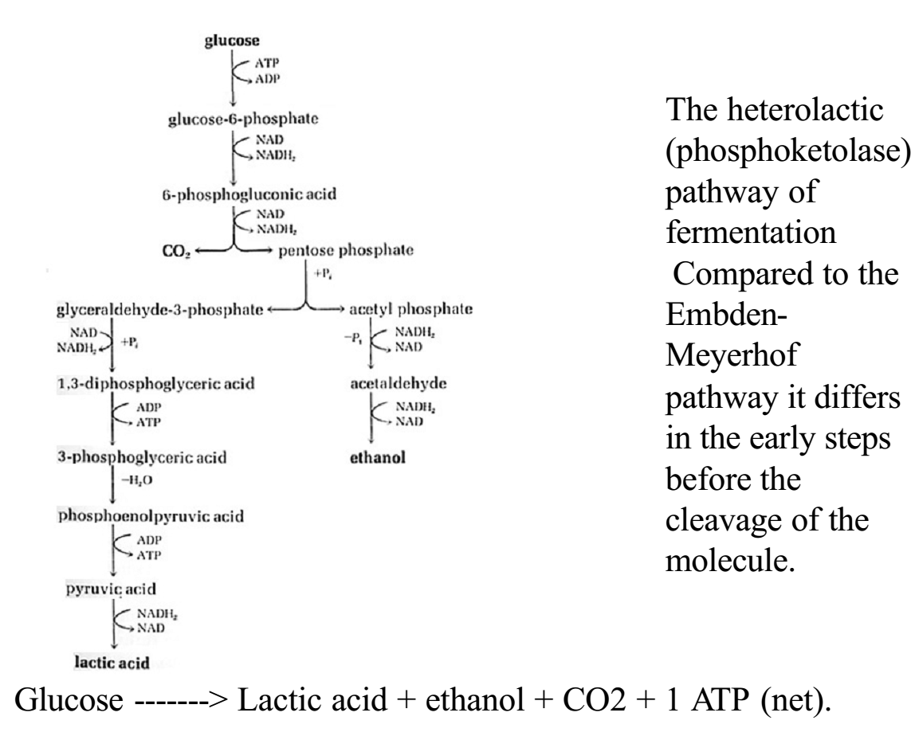

Slide 13
4. مسلك انتنر- دودروف Entner-Doudoroff (ED)
ان هذا الممر لاكسدة الكربوهيدرات تسلكة مجموعة محددة من الاحياء المجهرية معظمها ينتمي لجنس البكتريا Pseudomonas اذ وجد اول مرة في P. saccharophila وفي بعض البكتريا السالبة لصبغة كرام .
- ان هذا المسلك يولد جزيئة واحدة من (ATP) لكل جزيئة من الكلوكوز اي بمعنى اخر ان كمية الطاقة تكون واطئة مقارنة بالمسلك الاول .

